Slide 1
计数原理

Slide 2
目录
一、排列组合
1.计数原理
2.排列与组合
二、二项式定理
1.二项式定理
2.二项式系数的性质

Slide 3
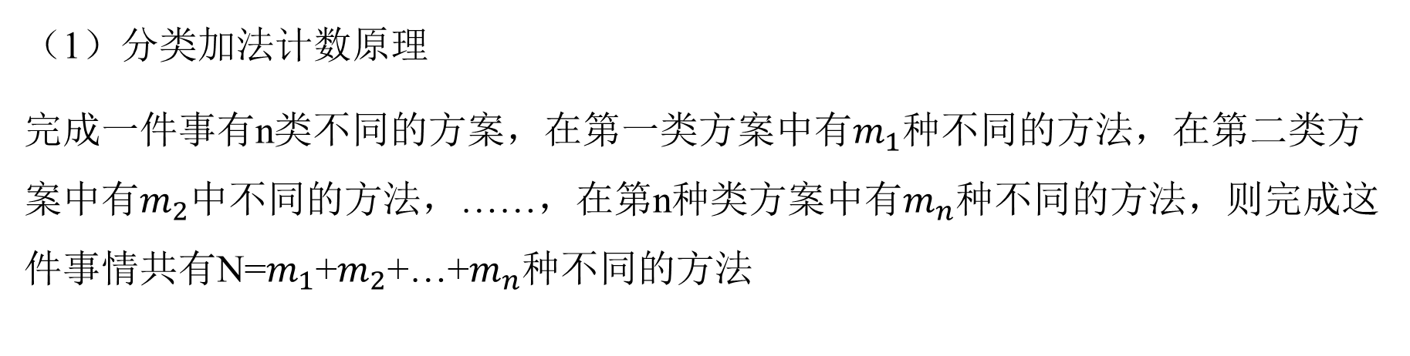
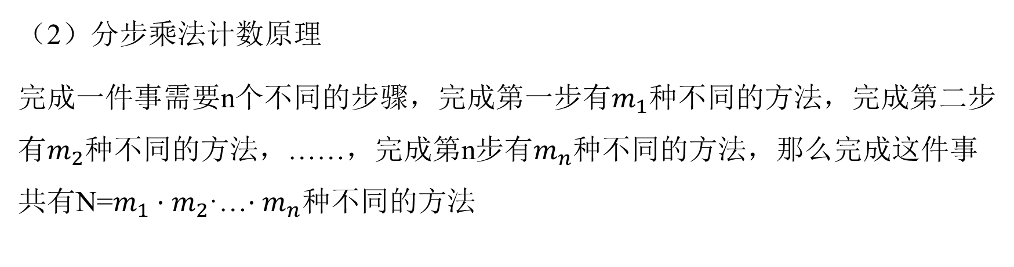
一、排列组合问题
1.计数原理
（1）分类加法计数原理
完成一件事有n类不同的方案，在第一类方案中有$m_{1}$种不同的方法，在第二类方案中有$m_{2}$中不同的方法，……，在第n种类方案中有$m_{n}$种不同的方法，则完成这件事情共有N=$m_{1}$+$m_{2}$+…+$m_{n}$种不同的方法
（2）分步乘法计数原理
完成一件事需要n个不同的步骤，完成第一步有$m_{1}$种不同的方法，完成第二步有$m_{2}$种不同的方法，……，完成第n步有$m_{n}$种不同的方法，那么完成这件事共有N=$m_{1}·m_{2}$·…$·m_{n}$种不同的方法

Slide 4
一、排列组合问题
1.计数原理
（3）两个原理的区别
分类加法计数原理与分步乘法计数原理都涉及完成一件事的不同方法的种数它们的区别在于：分类加法计数原理与分类有关，各种方法相互独立，用其中任一方法都可以完成这件事；分步乘法计数原理与分步有关，各个步骤相互依存，只有各个步骤都完成了，这件事才算完成

Slide 5
一、排列组合问题
2.排列与组合
（1）排列与组合的区别
 | 识别方法
排列 | 若交换某两个元素的位置对结果产生影响，则是排列问题。即排列问题与选取元素的顺序有关
组合 | 若交换某两个元素的位置对结果没有影响，则是组合问题，即组合问题与选取元素的顺序无关

Slide 6
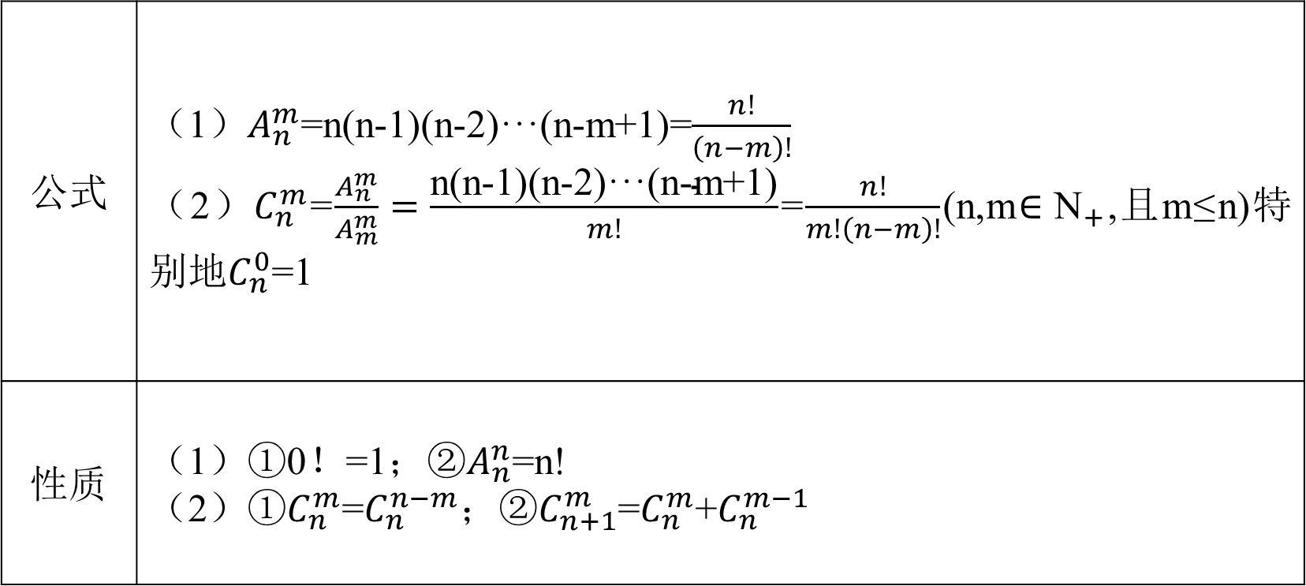
一、排列组合问题
2.排列与组合
（2）排列与组合的性质
公式 | （1）$A_{n}^{m}$=n(n-1)(n-2)···(n-m+1)=$\frac{n!}{\left(n−m\right)!}$ （2）$C_{n}^{m}$=$\frac{A_{n}^{m}}{A_{m}^{m}}=\frac{\text{n}\text{(}\text{n}\text{-1)(}\text{n}\text{-2)···(}\text{n}\text{-}\text{m}\text{+1)}}{m!}$=$\frac{n!}{m!\left(n−m\right)!}$(n,m$∈{\text{N}}_{+}$,且m≤n)特别地$C_{n}^{0}$=1
性质 | （1）①0！=1；②$A_{n}^{n}$=n! （2）①$C_{n}^{m}$=$C_{n}^{n−m}$；②$C_{n+1}^{m}$=$C_{n}^{m}$+$C_{n}^{m−1}$

Slide 7
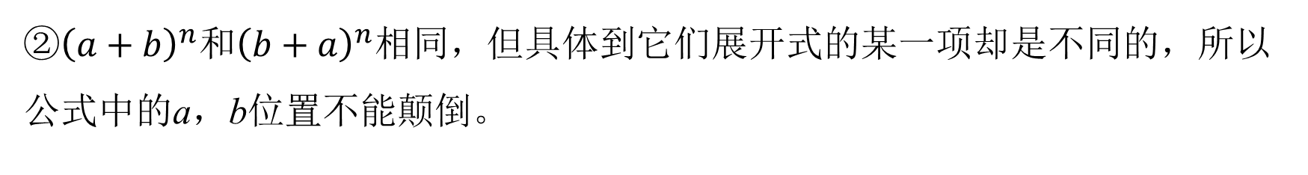
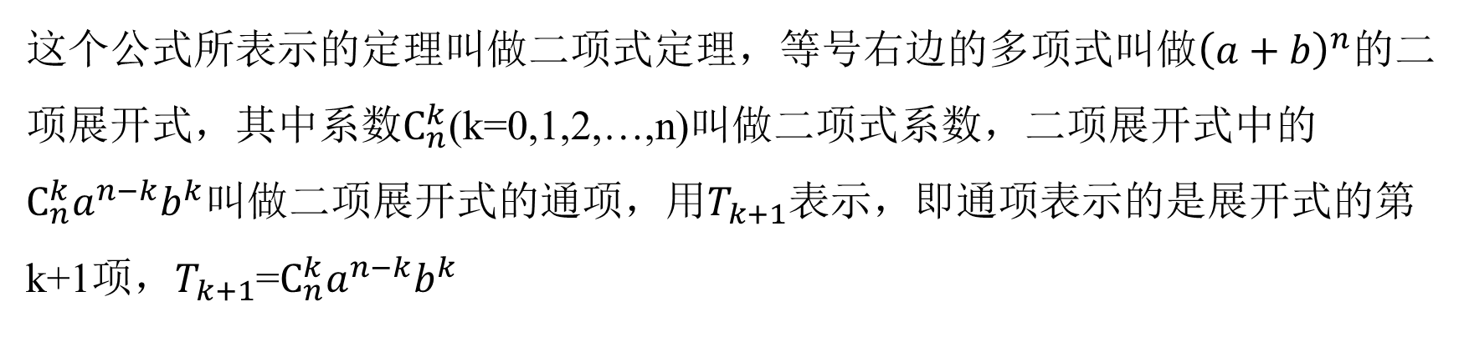
二、二项式定理
1.二项式定理
${\left(a+b\right)}^{n}=C_{n}^{0}a^{n}$+$C_{n}^{1}a^{n−1}b^{1}$+···+$C_{n}^{k}a^{n−k}b^{k}$+···+$C_{n}^{n}b^{n}$(n$∈{\text{N}}_{+}$)
这个公式所表示的定理叫做二项式定理，等号右边的多项式叫做${\left(a+b\right)}^{n}$的二项展开式，其中系数$C_{n}^{k}$(k=0,1,2,…,n)叫做二项式系数，二项展开式中的$C_{n}^{k}a^{n−k}b^{k}$叫做二项展开式的通项，用$T_{k+1}$表示，即通项表示的是展开式的第k+1项，$T_{k+1}$=$C_{n}^{k}a^{n−k}b^{k}$
注意：①$T_{k+1}$表示的是展开式的第k+1项，$C_{n}^{k}$是第k+1项的二项式系数。
$②{\left(a+b\right)}^{n}$和${\left(b+a\right)}^{n}$相同，但具体到它们展开式的某一项却是不同的，所以公式中的a，b位置不能颠倒。

Slide 8
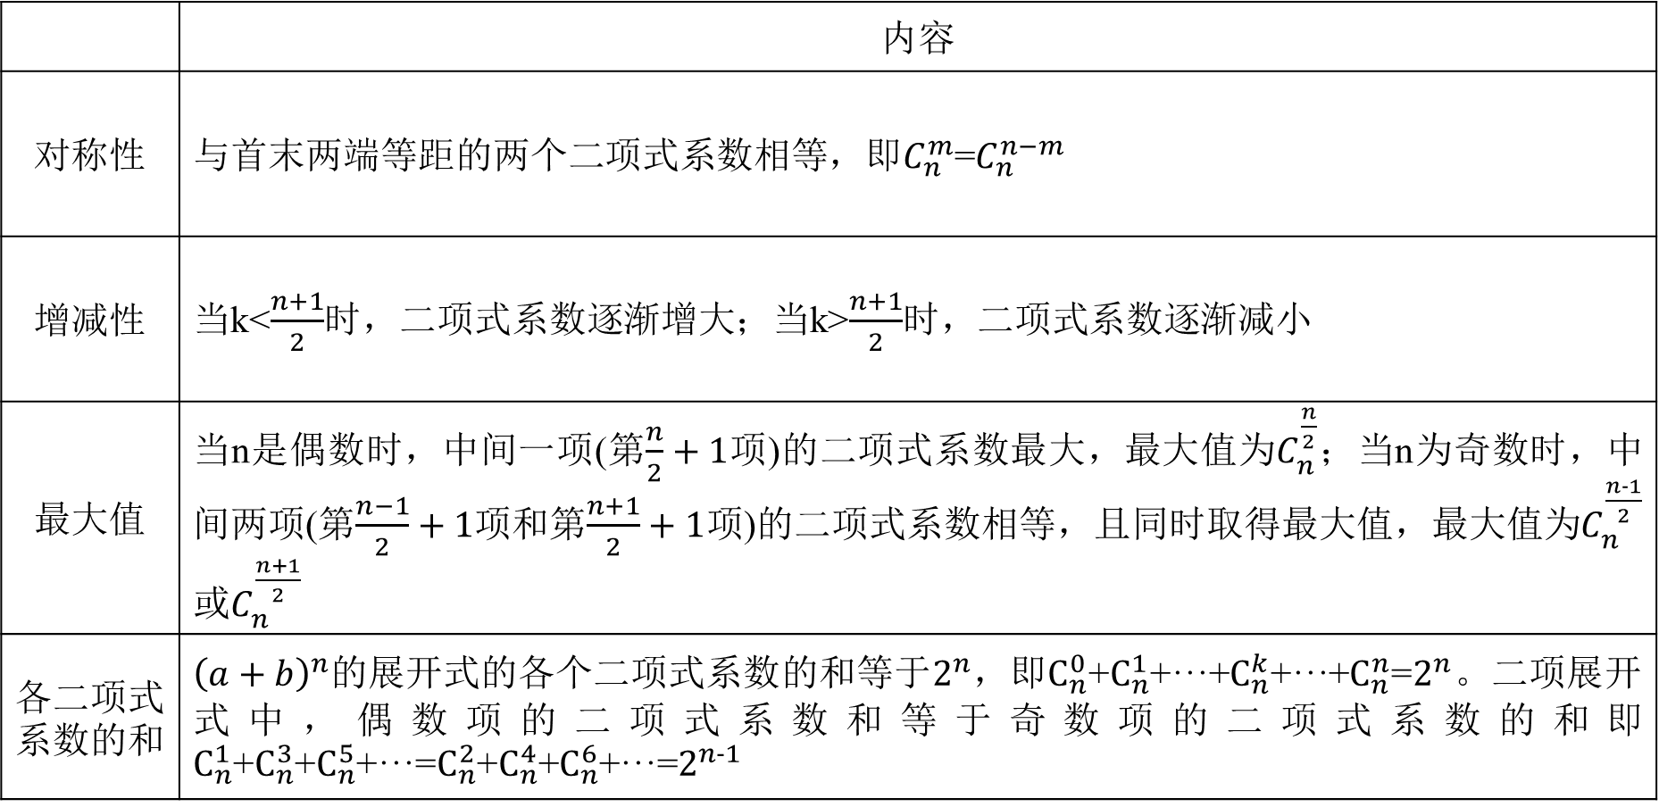
二、二项式定理
2.二项式系数的性质
 | 内容
对称性 | 与首末两端等距的两个二项式系数相等，即$C_{n}^{m}$=$C_{n}^{n−m}$
增减性 | 当k<$\frac{n+1}{2}$时，二项式系数逐渐增大；当k>$\frac{n+1}{2}$时，二项式系数逐渐减小
最大值 | 当n是偶数时，中间一项(第$\frac{n}{2}+1$项)的二项式系数最大，最大值为$C_{n}^{\frac{n}{2}}$；当n为奇数时，中间两项(第$\frac{n−1}{2}+1$项和第$\frac{n+1}{2}+1$项)的二项式系数相等，且同时取得最大值，最大值为$C_{n}^{\frac{n-1}{2}}$或$C_{n}^{\frac{n+1}{2}}$
各二项式系数的和 | ${\left(a+b\right)}^{n}$的展开式的各个二项式系数的和等于$2^{n}$，即$C_{n}^{0}$+$C_{n}^{1}$+···+$C_{n}^{k}$+···+$C_{n}^{n}$=$2^{n}$。二项展开式中，偶数项的二项式系数和等于奇数项的二项式系数的和即$C_{n}^{1}$+$C_{n}^{3}$+$C_{n}^{5}$+···=$C_{n}^{2}$+$C_{n}^{4}$+$C_{n}^{6}$+···=$2^{n-1}$

Slide 9
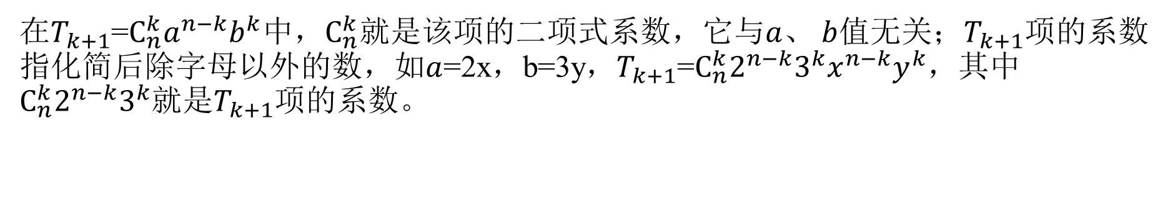
二、二项式定理
3.二项式的项数与项
（1）二项式的展开式共有n+1项，$C_{n}^{k}a^{n−k}b^{k}$是第k+1项，即k+1是项数，$C_{n}^{k}a^{n−k}b^{k}$
是项
（2）通项是$T_{k+1}$=$C_{n}^{k}a^{n−k}b^{k}$ (k=0,1,2,…,n)，其中含有$T_{k+1}$、 $a$、 $b$、 $n$、 $k$五个元素
只要知道其中四个就可以求出第5个。
4.二项式系数与展开式的系数的异同
在$T_{k+1}$=$C_{n}^{k}a^{n−k}b^{k}$中，$C_{n}^{k}$就是该项的二项式系数，它与$a$、 $b$值无关；$T_{k+1}$项的系数指化简后除字母以外的数，如$a$=2x，b=3y，$T_{k+1}$=$C_{n}^{k}{2^{n−k}3}^{k}x^{n−k}y^{k}$，其中$C_{n}^{k}{2^{n−k}3}^{k}$就是$T_{k+1}$项的系数。

Slide 10
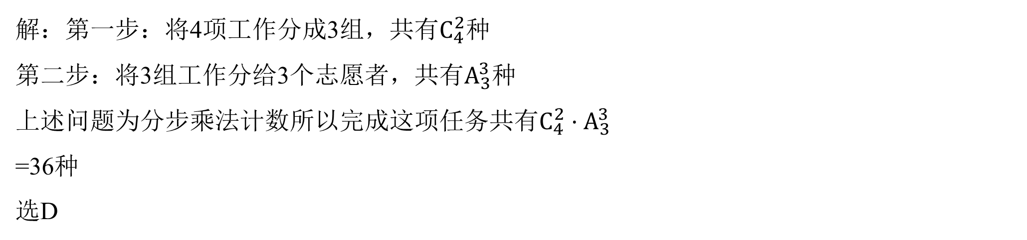
考点1——排列组合问题
（2017课标Ⅱ 6）安排3名志愿者完成4项工作，每人至少完成一项，每项工作由1人完成，则不同的安排方式共有( )
A. 12种 B. 18种 C. 24种 D. 36种
解：第一步：将4项工作分成3组，共有$C_{4}^{2}$种
第二步：将3组工作分给3个志愿者，共有$A_{3}^{3}$种
上述问题为分步乘法计数所以完成这项任务共有$C_{4}^{2}·A_{3}^{3}$
=36种
选D

Slide 11



考点1——排列组合问题
（2016课标Ⅱ 5）如图，小明从街道的E处出发，先到F处和小红会合，再一起到位于G处的老年公寓参加志愿活动，则小明到老年公寓可以选择的最短路径条数为
A. 24 B. 18 C. 12 D. 9
解：分两步，第一步，从E→F,有6条
可以选择的最短路径；第二步，从
F→G有3条路径可以选择，由分步乘
法计数原理知有3×6=18条最短路径
可以选择

Slide 12

考点1——排列组合问题
（2016课标Ⅱ 5）如图，小明从街道的E处出发，先到F处和小红会合，再一起到位于G处的老年公寓参加志愿活动，则小明到老年公寓可以选择的最短路径条数为
A. 24 B. 18 C. 12 D. 9
解：分两步，第一步，从E→F,有6条
可以选择的最短路径；第二步，从
F→G有3条路径可以选择，由分步乘
法计数原理知有3×6=18条最短路径
可以选择
1

Slide 13
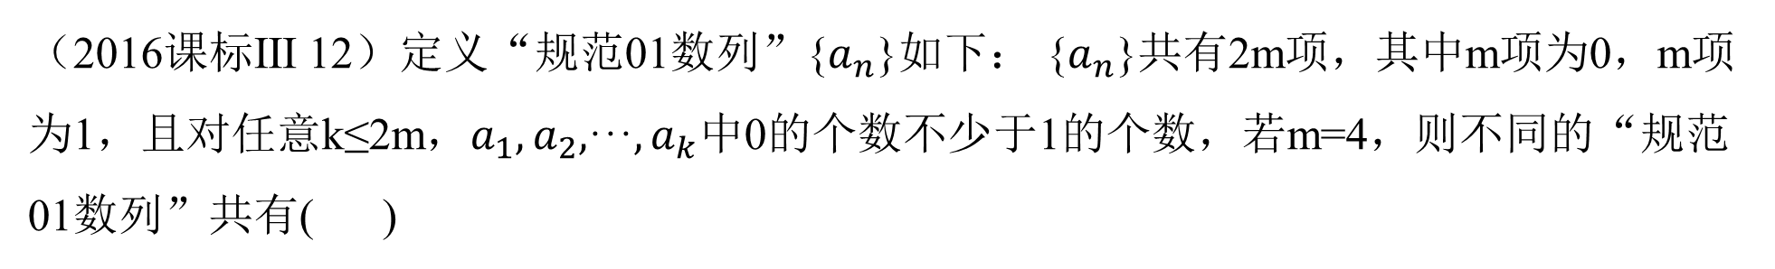
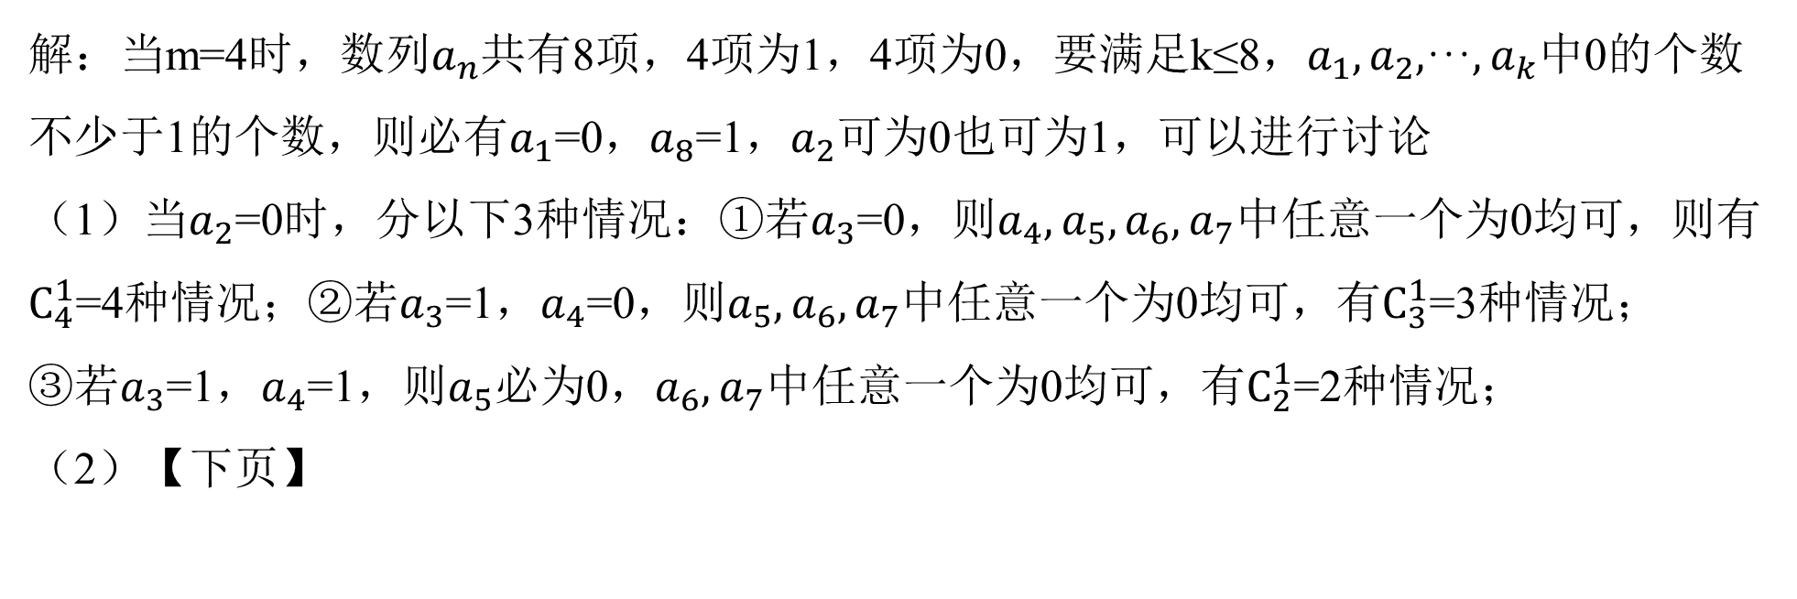
考点1——排列组合问题
（2016课标Ⅲ 12）定义“规范01数列”{$a_{n}$}如下： {$a_{n}$}共有2m项，其中m项为0，m项为1，且对任意k≤2m，$a_{1},a_{2},$···$,a_{k}$中0的个数不少于1的个数，若m=4，则不同的“规范01数列”共有( )
A. 18个 B. 16个 C. 14个 D. 12个
解：当m=4时，数列$a_{n}$共有8项，4项为1，4项为0，要满足k≤8，$a_{1},a_{2},$···$,a_{k}$中0的个数不少于1的个数，则必有$a_{1}$=0，$a_{8}$=1，$a_{2}$可为0也可为1，可以进行讨论
（1）当$a_{2}$=0时，分以下3种情况：①若$a_{3}$=0，则$a_{4},a_{5},a_{6},a_{7}$中任意一个为0均可，则有$C_{4}^{1}$=4种情况；②若$a_{3}$=1，$a_{4}$=0，则$a_{5},a_{6},a_{7}$中任意一个为0均可，有$C_{3}^{1}$=3种情况；
③若$a_{3}$=1，$a_{4}$=1，则$a_{5}$必为0，$a_{6},a_{7}$中任意一个为0均可，有$C_{2}^{1}$=2种情况；
（2）【下页】

Slide 14
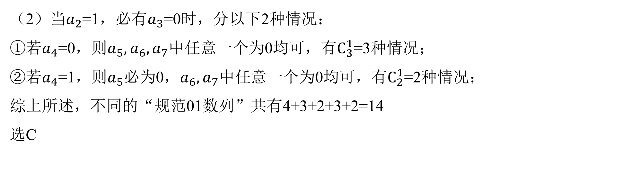
考点1——排列组合问题
（2）当$a_{2}$=1，必有$a_{3}$=0时，分以下2种情况：
①若$a_{4}$=0，则$a_{5},a_{6},a_{7}$中任意一个为0均可，有$C_{3}^{1}$=3种情况；
②若$a_{4}$=1，则$a_{5}$必为0，$a_{6},a_{7}$中任意一个为0均可，有$C_{2}^{1}$=2种情况；
综上所述，不同的“规范01数列”共有4+3+2+3+2=14
选C

Slide 15
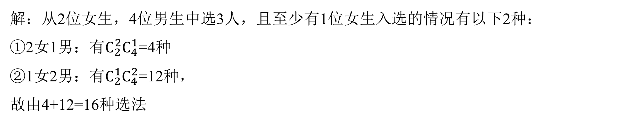
考点1——排列组合问题
（2018课标Ⅰ 15）从2位女生，4位男生中选3人参加科技比赛，且至少有1位女生入选，则不同的选法共有_______种。（用数字填写答案）
解：从2位女生，4位男生中选3人，且至少有1位女生入选的情况有以下2种： ①2女1男：有$C_{2}^{2}C_{4}^{1}$=4种
②1女2男：有$C_{2}^{1}C_{4}^{2}$=12种，
故由4+12=16种选法

Slide 16
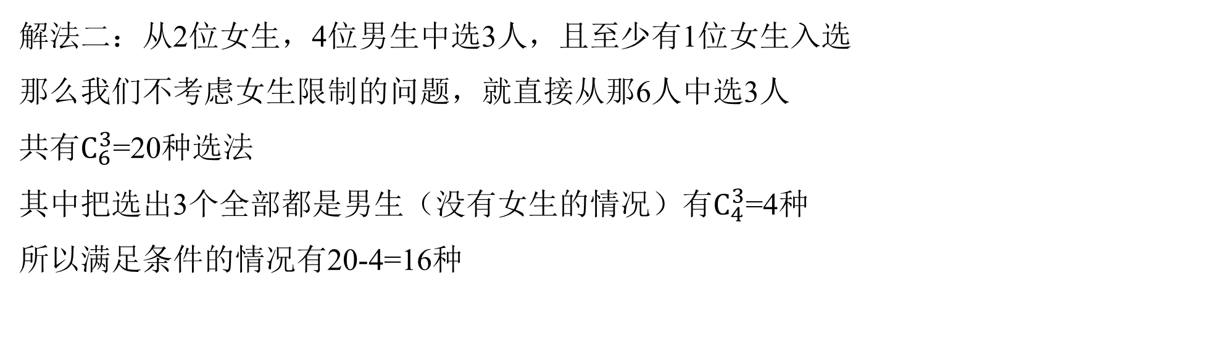
考点1——排列组合问题
解法二：从2位女生，4位男生中选3人，且至少有1位女生入选
那么我们不考虑女生限制的问题，就直接从那6人中选3人
共有$C_{6}^{3}$=20种选法
其中把选出3个全部都是男生（没有女生的情况）有$C_{4}^{3}$=4种
所以满足条件的情况有20-4=16种

Slide 17
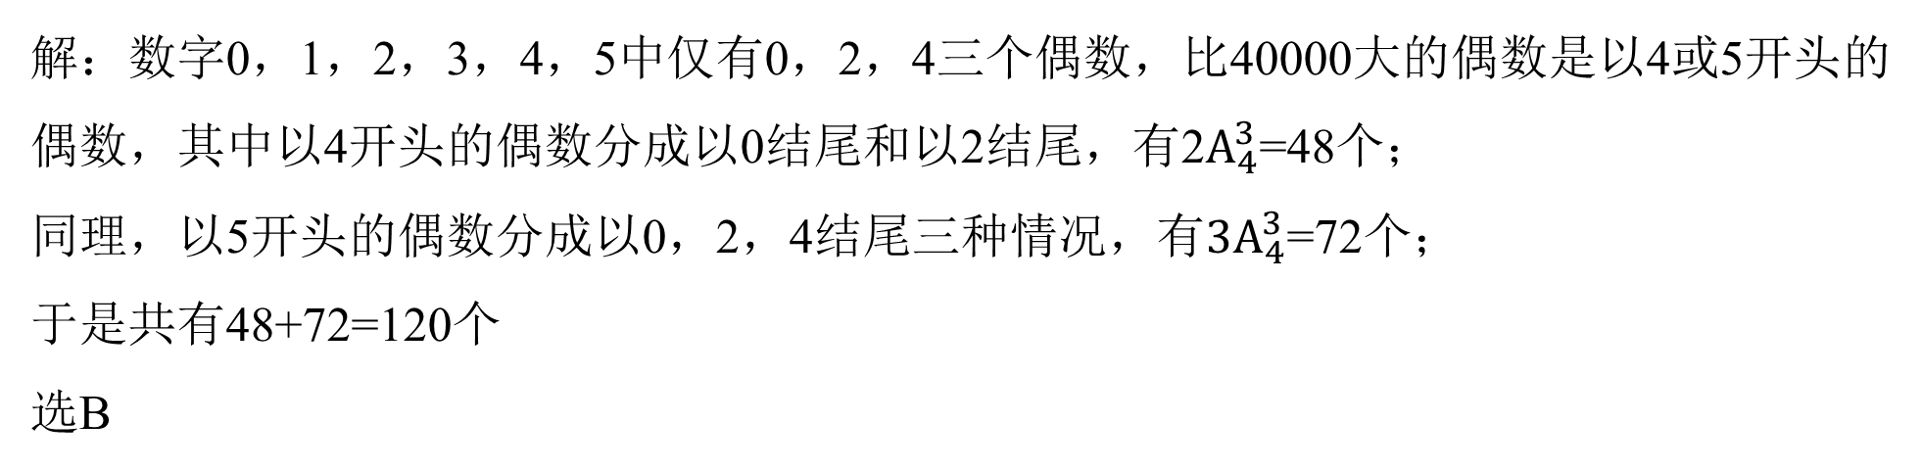
考点1——排列组合问题
（2015四川 6）用数字0，1，2，3，4，5组成没有重复数字的五位数，其中比40000大的偶数共有( )
A. 144个 B. 120个 C. 96个 D. 72个
解：数字0，1，2，3，4，5中仅有0，2，4三个偶数，比40000大的偶数是以4或5开头的偶数，其中以4开头的偶数分成以0结尾和以2结尾，有2$A_{4}^{3}$=48个；
同理，以5开头的偶数分成以0，2，4结尾三种情况，有${3A}_{4}^{3}$=72个；
于是共有48+72=120个
选B

Slide 18
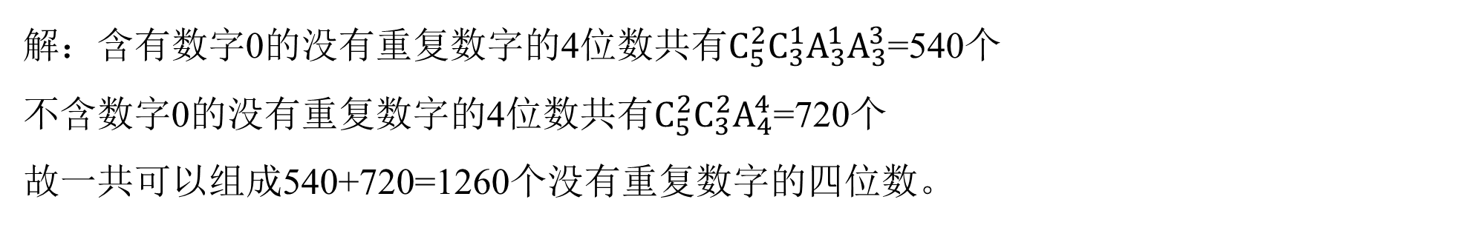
考点1——排列组合问题
（2018浙江 16）从1，3，5，7，9中任取2个数字，从0，2，4，6中任取2个数字，一共可以组成_____个没有重复数字的四位数。（用数字填写答案）
解：含有数字0的没有重复数字的4位数共有$C_{5}^{2}C_{3}^{1}A_{3}^{1}A_{3}^{3}$=540个
不含数字0的没有重复数字的4位数共有$C_{5}^{2}C_{3}^{2}A_{4}^{4}$=720个
故一共可以组成540+720=1260个没有重复数字的四位数。

Slide 19
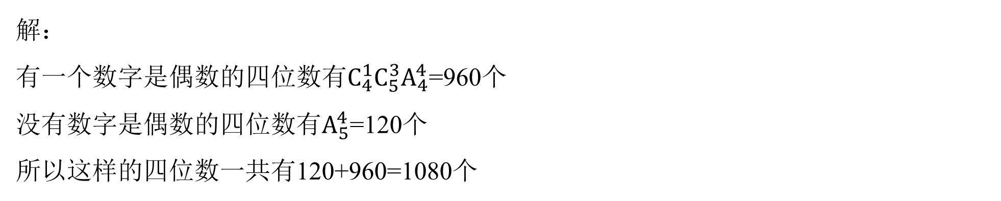
考点1——排列组合问题
（2017天津 14）用数字1，2，3，4，5，6，7，8，9组成没有重复数字，且至多有一个数字是偶数的四位数，这样的四位数一共有_____个。（用数字填写答案）
解：
有一个数字是偶数的四位数有$C_{4}^{1}C_{5}^{3}A_{4}^{4}$=960个
没有数字是偶数的四位数有$A_{5}^{4}$=120个
所以这样的四位数一共有120+960=1080个

Slide 20
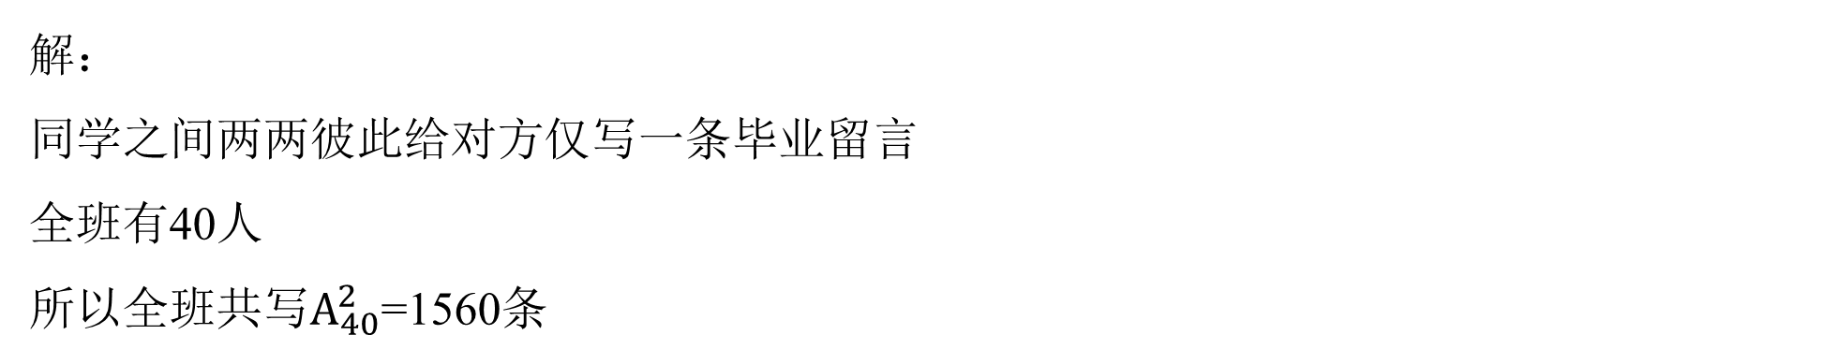
考点1——排列组合问题
（2015广东 12）某高三毕业班级有40人，同学之间两两彼此给对方仅写一条毕业留言，那么全班共写了_____条毕业留言。（用数字填写答案）
解：
同学之间两两彼此给对方仅写一条毕业留言
全班有40人
所以全班共写$A_{40}^{2}$=1560条

Slide 21
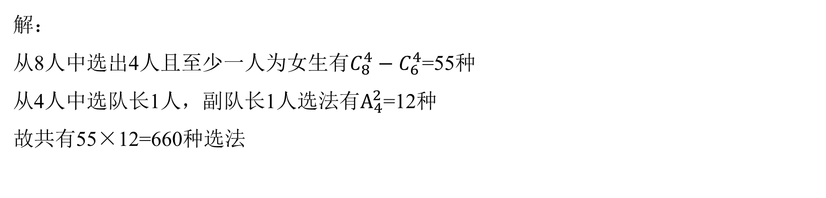
考点1——排列组合问题
（2017浙江 16）从6男2女共8名学生中选出队长1人，副队长1人，普通队员2人组成4人服务队，要求服务队至少1名女生，共有_____种不同的选法。（用数字填写答案）
解：
从8人中选出4人且至少一人为女生有$C_{8}^{4}−C_{6}^{4}$=55种
从4人中选队长1人，副队长1人选法有$A_{4}^{2}$=12种
故共有55×12=660种选法

Slide 22
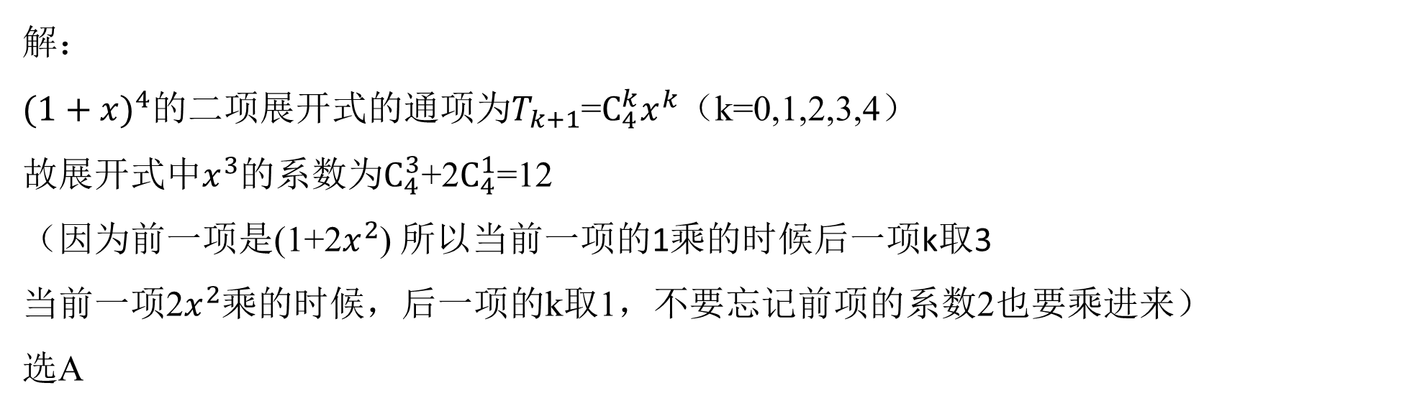
考点2——二项式定理
（2019课标Ⅲ 4）(1+2$x^{2}$) ${(1+x)}^{4}$的展开式中$x^{3}$的系数为( )
A. 12 B. 16 C. 20 D. 24
解：
${(1+x)}^{4}$的二项展开式的通项为$T_{k+1}$=$C_{4}^{k}x^{k}$（k=0,1,2,3,4）
故展开式中$x^{3}$的系数为$C_{4}^{3}$+2$C_{4}^{1}$=12
（因为前一项是(1+2$x^{2}$) 所以当前一项的1乘的时候后一项k取3
当前一项2$x^{2}$乘的时候，后一项的k取1，不要忘记前项的系数2也要乘进来）
选A

Slide 23
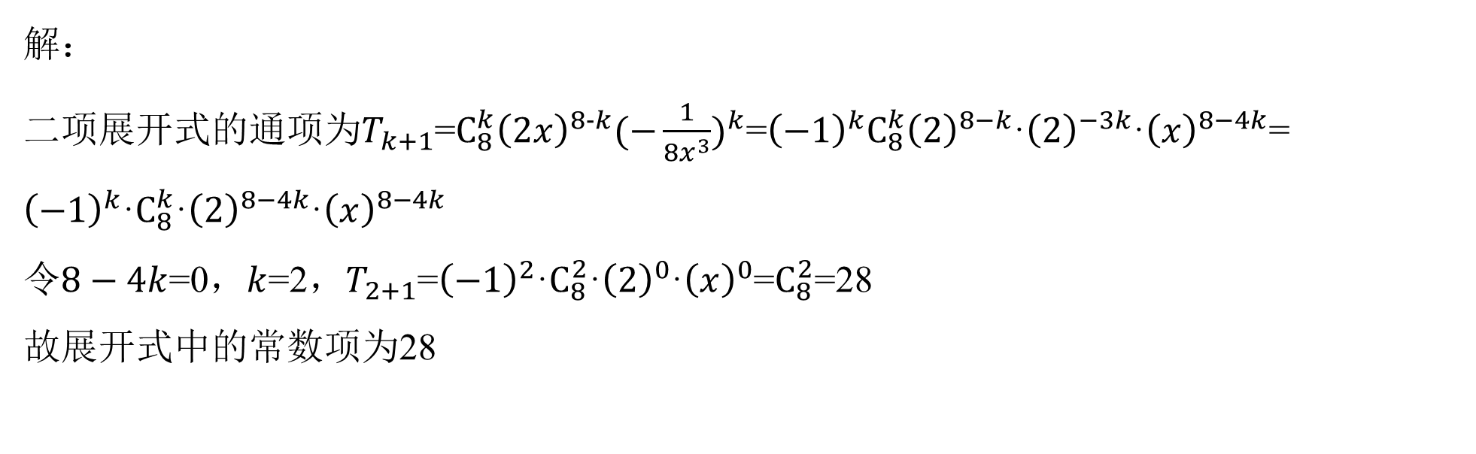
考点2——二项式定理
（2019天津 10）${(2x−\frac{1}{8x^{3}})}^{8}$的展开式中的常数项为_____。
解：
二项展开式的通项为$T_{k+1}$=$C_{8}^{k}{{\left(2x\right)}^{8-k}(−\frac{1}{8x^{3}})}^{k}$=${\left(−1\right)}^{k}{C_{8}^{k}\left(2\right)}^{8−k}$·${\left(2\right)}^{−3k}$·${\left(x\right)}^{8−4k}$=
${\left(−1\right)}^{k}$·$C_{8}^{k}$·${\left(2\right)}^{8−4k}$·${\left(x\right)}^{8−4k}$
令$8−4k$=0，$k$=2，$T_{2+1}$=${\left(−1\right)}^{2}$·$C_{8}^{2}$·${\left(2\right)}^{0}$·${\left(x\right)}^{0}$=$C_{8}^{2}$=28
故展开式中的常数项为28

Slide 24
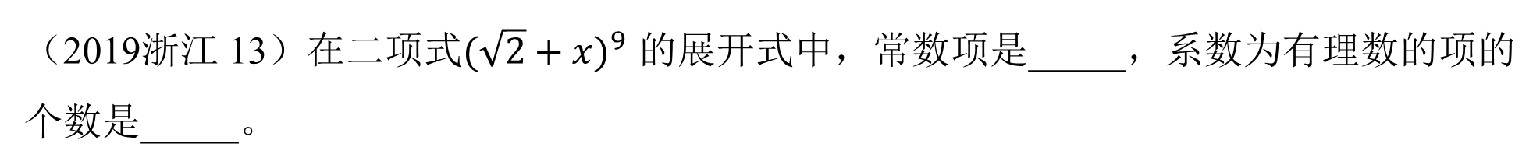
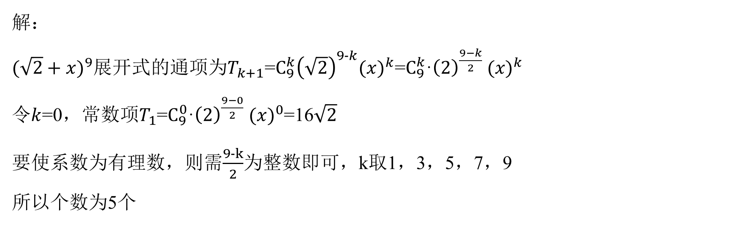
考点2——二项式定理
（2019浙江 13）在二项式${(\sqrt{2}+x)}^{9}$ 的展开式中，常数项是_____，系数为有理数的项的个数是_____。
解：
${(\sqrt{2}+x)}^{9}$展开式的通项为$T_{k+1}$=$C_{9}^{k}{{\left(\sqrt{2}\right)}^{9-k}(x)}^{k}$=$C_{9}^{k}$·${\left(2\right)}^{\frac{9−k}{2}}{ (x)}^{k}$
令$k$=0，常数项$T_{1}$=$C_{9}^{0}$·${\left(2\right)}^{\frac{9−0}{2}}{ (x)}^{0}$=16$\sqrt{2}$
要使系数为有理数，则需$\frac{9-k}{2}$为整数即可，k取1，3，5，7，9
所以个数为5个

Slide 25
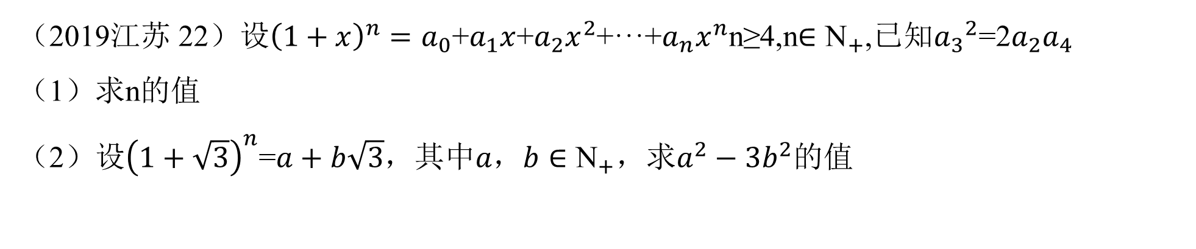
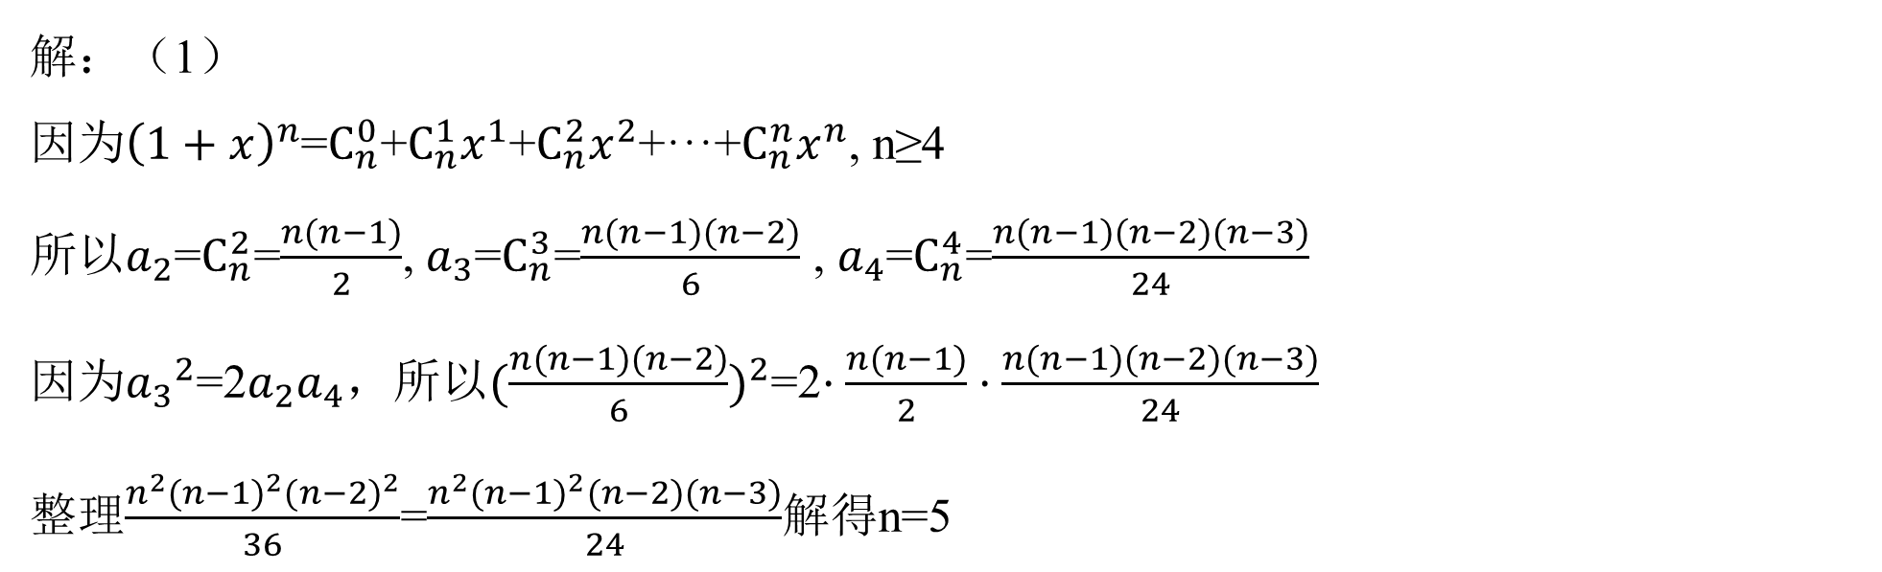
考点2——二项式定理
（2019江苏 22）设${\left(1+x\right)}^{n}=a_{0}$+$a_{1}x$+$a_{2}x^{2}$+···+$a_{n}x^{n}$n≥4,n$∈{\text{N}}_{+}$,已知${a_{3}}^{2}$=2$a_{2}a_{4}$
（1）求n的值
（2）设${\left(1+\sqrt{3}\right)}^{n}$=$a+b\sqrt{3}$，其中$a，b∈{\text{N}}_{+}$，求$a^{2}−3b^{2}$的值
解：（1）
因为${\left(1+x\right)}^{n}$=$C_{n}^{0}$+$C_{n}^{1}x^{1}$+$C_{n}^{2}x^{2}$+···+$C_{n}^{n}x^{n}$, n≥4
所以$a_{2}$=$C_{n}^{2}$=$\frac{n(n−1)}{2}$, $a_{3}$=$C_{n}^{3}$=$\frac{n(n−1)(n−2)}{6}$ , $a_{4}$=$C_{n}^{4}$=$\frac{n(n−1)(n−2)(n−3)}{24}$
因为${a_{3}}^{2}$=2$a_{2}a_{4}$，所以${(\frac{n(n−1)(n−2)}{6})}^{2}$=2$·\frac{n(n−1)}{2}·\frac{n(n−1)(n−2)(n−3)}{24}$
整理$\frac{n^{2}{(n−1)}^{2}{(n−2)}^{2}}{36}$=$\frac{n^{2}{(n−1)}^{2}(n−2)(n−3)}{24}$解得n=5

Slide 26
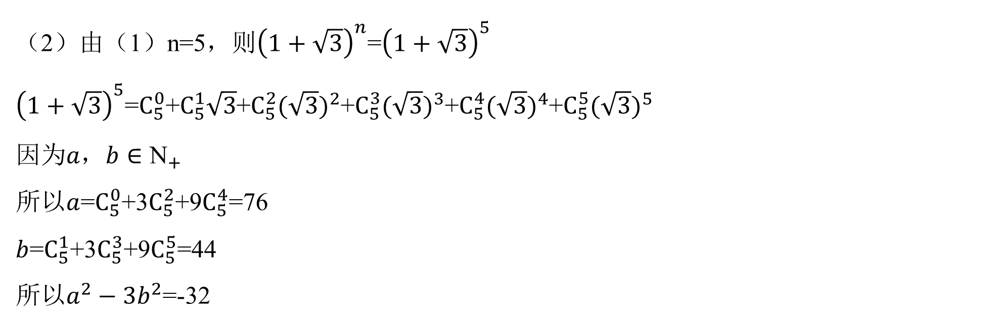
考点2——二项式定理
（2）由（1）n=5，则${\left(1+\sqrt{3}\right)}^{n}$=${\left(1+\sqrt{3}\right)}^{5}$
${\left(1+\sqrt{3}\right)}^{5}$=$C_{5}^{0}$+$C_{5}^{1}\sqrt{3}$+$C_{5}^{2}{(\sqrt{3})}^{2}$+$C_{5}^{3}{(\sqrt{3})}^{3}$+$C_{5}^{4}{(\sqrt{3})}^{4}$+$C_{5}^{5}{(\sqrt{3})}^{5}$
因为$a，b∈{\text{N}}_{+}$
所以$a$=$C_{5}^{0}$+3$C_{5}^{2}$+9$C_{5}^{4}$=76
$b$=$C_{5}^{1}$+3$C_{5}^{3}$+9$C_{5}^{5}$=44
所以$a^{2}−3b^{2}$=-32

Slide 27
总结

